Slide 1
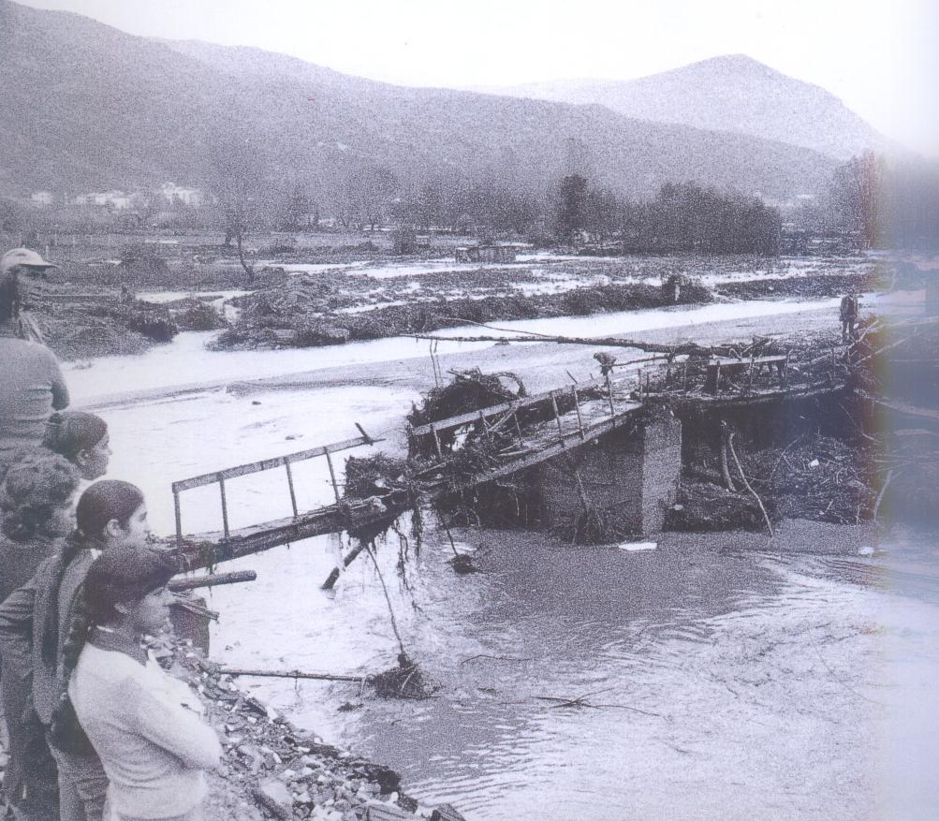
LES INUNDACIONS
MILA,VALENTINA,CAMILLE
GRUP:STARS

Slide 2
QUÈ ÉS UNA INUNDACIÓ?
Una inundació és un desbordament d’aigua de rius o llacs, a conseqüència de fortes pluges o del trencament de dics, de manera que part de l’aigua s’escapa dels seus límits habituals.
Notes:
Dics=parets

Slide 3
LA INUNDACIÓ HISTÒRICA D’ANDORRA
En aquest vídeo veurem com es va produir una de les majors catàstrofes d’Andorra que va ser la famosa inundació de l’any 1982.
Capítol 9- Els aiguats del 1982

Slide 4
EL CATAKIT
El catakit és una motxilla d'emergència en cas d’una inundació.
Què haig de portar dins del catakit?
Dins del catakit SEMPRE has de portar aquestes 4 coses :
1- una llanterna
2- diners
3- mòbil (carregat)
4- farmaciola

Slide 5
CONSELLS D’AUTOPROTECCIÓ 1
Si et sorprenen les inundacions a l'exterior :
1. En un lloc urbanitzat busca refugi dins d’un edifici segur i tanca bé les portes i finestres.
2. A la muntanya dirigeix-te a punts enlairats (elevats) que estiguin lluny dels marges de rius i de les lleres de barrancs rambles o torrents.
3. Respecta les restriccions i els tancaments d’accés a zones inundables.
4. MAI intentis travessar un riu amb fons dur o zona baixa ja que la inundació podria ser sobtada i no tenir temps de reaccionar.
5. Recorda que les rieres seques i els petits rius són els que provoquen una major mortalitat.

Slide 6
CONSELLS D’AUTOPROTECCIÓ 2
A casa :
1.Si se t’inunda el garatge o soterrani, no baixis MAI a treure el vehicle o altres objectes. Pots quedar atrapat per l’aigua.
2. Si els carrers estan inundats i entra aigua dins de casa no surtis a l’exterior. Puja a les zones altes de casa o de l’edifici. Truca al 112 i fes-te visible.
3. Si se t’inunda la casa tanca l’interruptor general de l’electricitat.

Slide 7
FI
Gràcies per la vostra atenció☺

